Slide 1


公開授課重要概念
意涵及在新課綱中的定位
促進者：葉興華教授

Slide 2
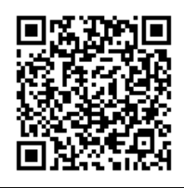
課程講義與影片下載

Slide 3
簡報架構
影片討論
腦力激盪從觀賞影片開始(ORID心智工具)
觀念釐清
壹、公開授課意涵與目的
貳、公開授課學校層級規劃
參、公開授課流程、常見型態與注意事項
策略討論
肆、學校推動校長及教師公開授課系統思考
伍、本縣課程與教學相關計畫的整合與應用
參考資料
附錄1、公開觀課工具
附錄2、教師教學專業能力指標

Slide 4
腦力激盪-從觀賞影片開始
ORID-心智工具

Slide 5
ORID-心智工具簡介
取自 : ICA 焦點討論法
客觀的事實
資訊、資料
Objective
客觀性
你看到什麼?
FACT
Reflective
反映性
心理的情緒、感受、感覺
FEEL
Interpretive
詮釋性
FIND
發現的意義、想法、觀點
Decisional
決定性
行動？
下一步？
FUTURE
下定的決心、預計付諸的行動
有哪些選擇？
如何解決？

Slide 6
影片—ORID
取自 : ICA 焦點討論法
Objective
客觀性
＊你看到哪些重要內容?
Reflective
反映性
＊說出你對這些公開授課的三個
感受。
＊從這些公開授課的案例你學到
什麼?(如訊息？問題？解決方
法？活力？合作？)
Interpretive
詮釋性
Decisional
決定性
行動？
下一步？
＊片中內容對於貴校/你之參考
價值為何？
有哪些選擇？
如何解決？

Slide 7
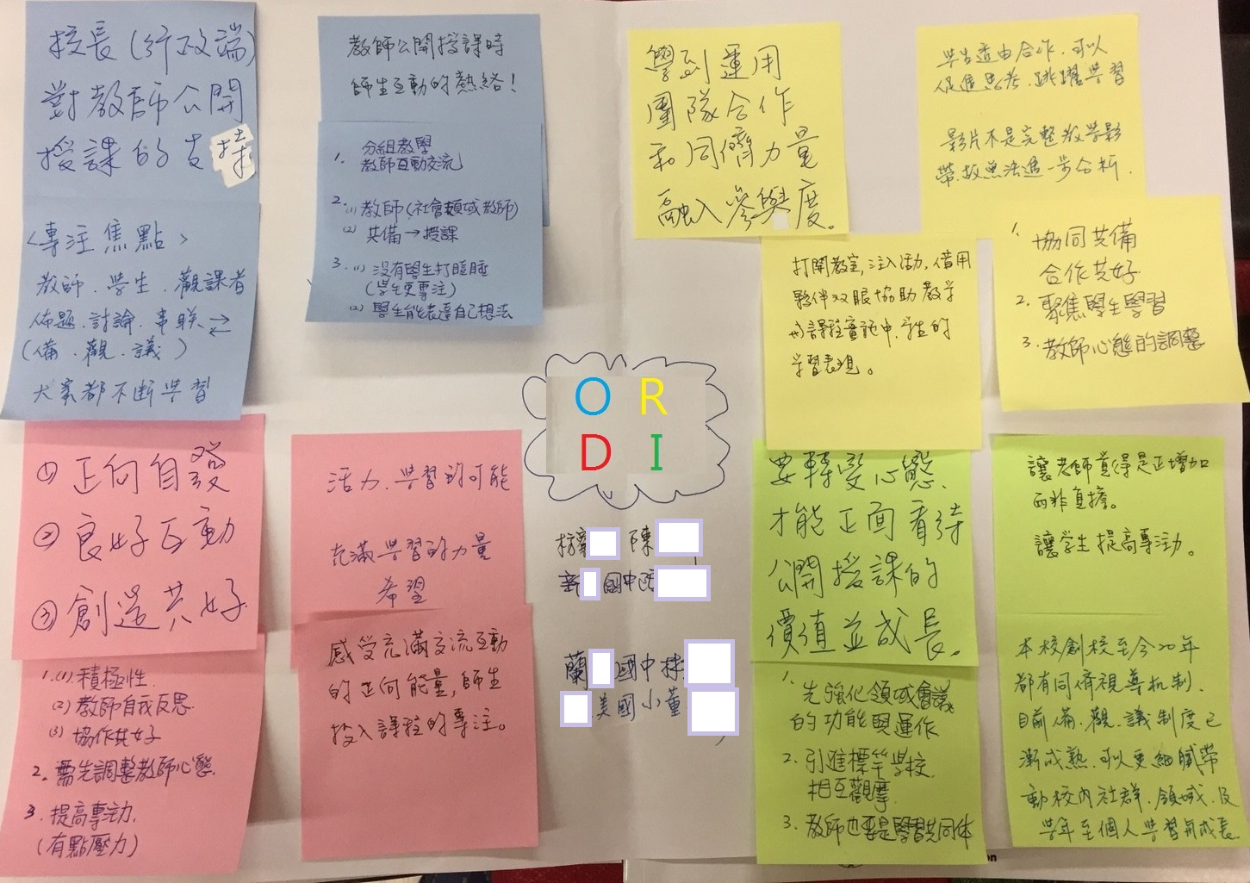
操作示例

Slide 8
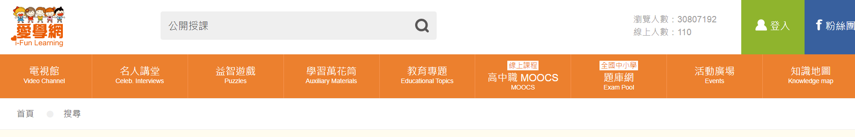
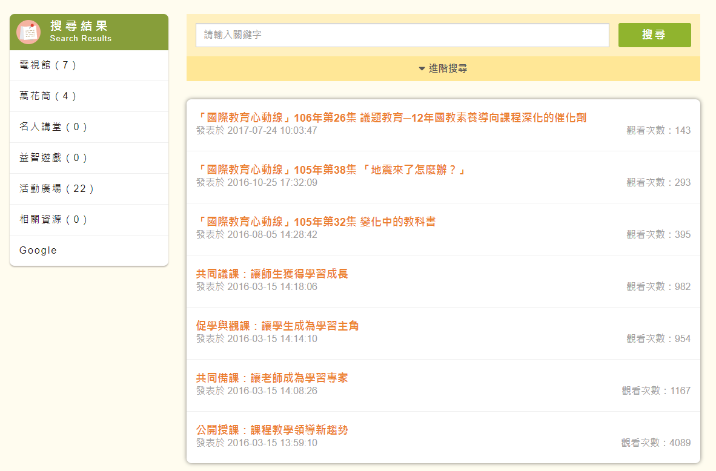
愛學網線上資源

Slide 9
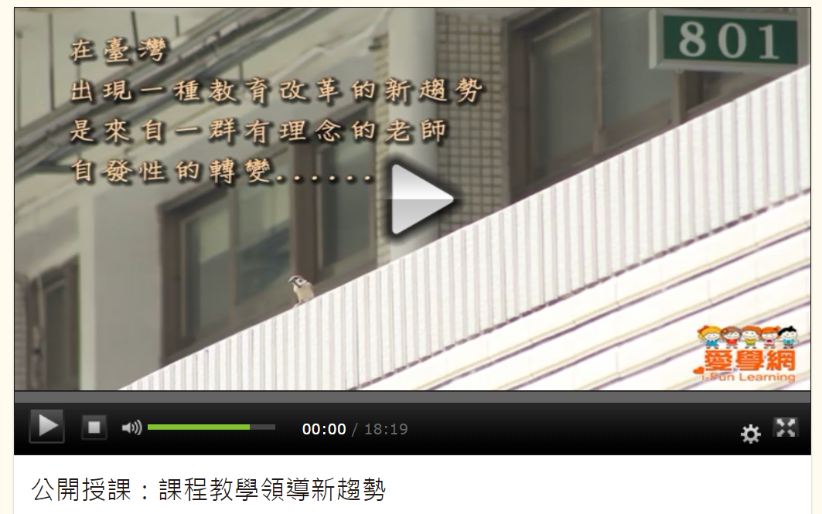
觀看影片
http://stv.moe.edu.tw/co_video_content.php?p=309690
影片製作者：國家教育研究院（2015）
  為了提升教學品質與學生學習成效，自107學年度開始，十二年國民基本教育課程綱要，要求每位教師與校長，每學年應在學校或社群整體規劃之下，至少公開授課一次，並進行專業研討。 一般人會誤以為公開授課就是開放課堂，讓別人來觀察教師的教學設計、教學行為表現、班級經營等等，並提出指正，本單元將會透過參與過公開授課的校長、老師們的訪問中，破除種種迷思。本單元也會介紹校長們如何領導和鼓勵老師們參與公開授課。

Slide 10

上傳討論作品

Slide 11

影片觀看
討論結果分享

Slide 12
壹、公開授課的意涵與目的

Slide 13
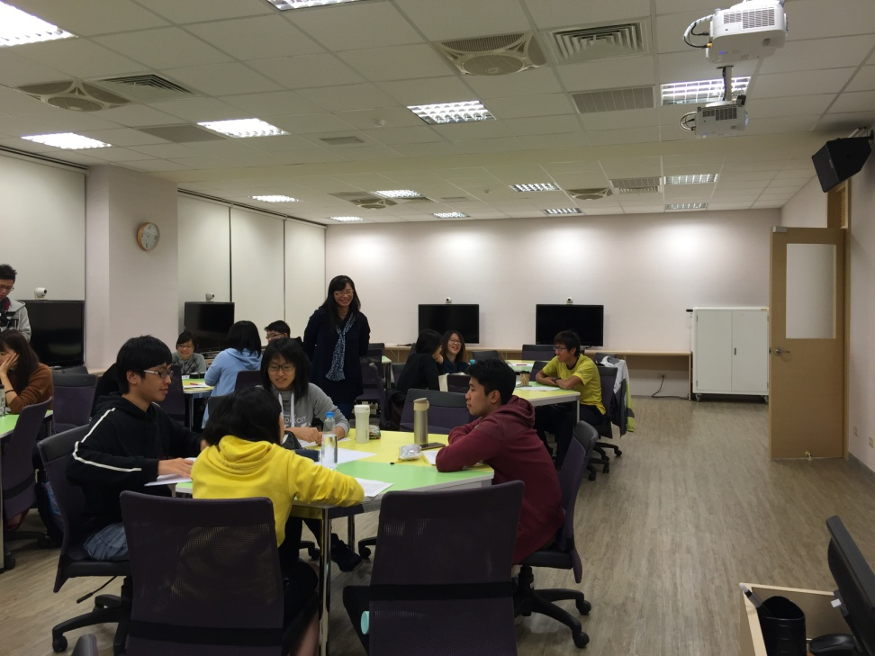
一、什麼是公開授課
公開授課是指授課者於共同備課後，打開教室的門進行觀課、議課。在友善、互信的氛圍下和同儕討論，看見自己教學的不同面向，繼而激發改進的動力，並提升課程與教學的視野。

Slide 14

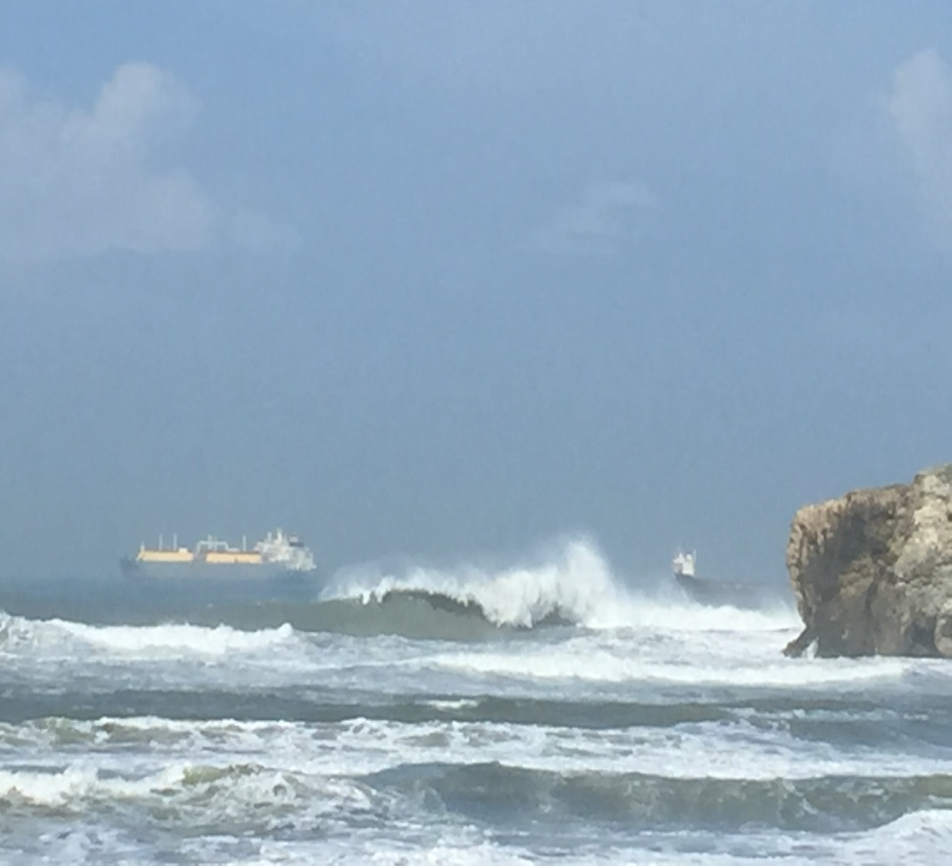
二、公開授課之
流動
在相互聆聽、學習與對話中引來一泓「專業活水」
精益求精
公開授課是持續在教學土壤上耕耘的行動研究，是一種在同儕鷹架下日新又新的教學精進與專業成長。
Notes:
藝術省思之專業，沒有絕對的對錯和好壞，而是展現一種協調之美、合和之美!!

Slide 15

三、公開授課的功能
＊公開授課是教學研究與教學經驗分享的平臺。
＊公開授課是課程改革的推手，對於新的理念、
新的教學策略之推動具有加乘作用。
＊公開授課可以了解教師在專業展現之情形。
＊共同備課(含跨校、跨領域…)能擴展教學視
野、提升教學能量。
＊議課有助於教師反思，繼而提升學習品質。

Slide 16

四、實施契機與預期達成目標
《總綱》
柒、實施要點五、教師專業發展（一）3
為持續提升教學品質與學生學習成效，形塑同儕共學的教學文化，校長及每位教師每學年應在學校或社群整體規劃下，至少公開授課一次，並進行專業回饋。

Slide 17
實施方式與預期達成目標
國民中學與國民小學實施校長及教師公開授課參考原則
公開
授課
專業回饋
共同備課
教師教學精進
校長
學生學習展能
社群共學文化
老師
校長課程領導
實施方式
實施人員
預期目標

Slide 18
貳、公開授課學校層級規劃

Slide 19
一、研擬學校層級公開授課實施計畫
教育部國民及學前教育署
國民中、小學各校
「國民中學與國民小學實施校長及教師公開授課參考原則」
各縣市政府教育局/處
訂定縣市層級之校長及教師公開授課實施計畫。
依據各校脈絡及需求，擬定各校校長及教師公開授課實施計畫。

Slide 20
二、學校層級公開授課實施計畫的內容
計畫內容得包含
依據、目的
實施對象
(校長、全校教師及三個月以上之代理教師)
實施內容
參與人員
全校實
施時程
備課公開授課專業回饋
觀課時間
實施方式
安排公開授課時間
教學觀察與教學省思記錄
設計教學活動
敘獎

Slide 21
三、建置公開授課表件
學校可建置
相關表件供
全校教師使用
全校公開授課辦理時間規畫表
課程教學設計表
公開觀課紀錄表
議課紀錄表(含活動照片)
教師授課省思紀錄表
可參酌各校推動中的教學改革或系統件，設計符合教學現場需求的表件。
教師專業發展支持系統
學習共同體
重理解課程(UbD)
分組合作學習
其他
Notes:
資料的連結

Slide 22
四、公告公開授課期程
學校召開會議共同擬訂公開授課計畫
各教學研究會
年級研究會
年段會議
討論通過後，由相關處室彙整核定
公告於學校網頁
第一學期：九月三十日前
第二學期：三月三十一日前

Slide 23

五、邀請家長參與公開授課
實施要點七指出：「學校應定期邀請家長參與教師公開授課或其他課程與教學相關活動，引導家長關心班級及學校課程與教學之實踐。」
目的
＊家長參與教師公開授課活動前，應進行甚
麼樣的前置溝通與增能活動？
＊什麼時機邀請家長參與教師公開授課，
方能發揮欲達成的功能？
Notes:
增加頁碼

Slide 24
參、公開授課流程、常見型態
與注意事項

Slide 25
一、公開授課流程
直接觀課
觀課紀錄表填寫
共同備課
＊共同備課
  1.建立共識
  2.課程討論
＊授課及觀課準備
  1.完成單元活動
  設計、上課教
  材、學習單等
  2.學生座位表與
  觀課表等
公開授課（觀課）
多向交流
探究教與學的成效
分享課堂學習等
教學者回饋與省思
接受專業回饋
(議課)
25
Notes:
當教師共同解決問題(共備─發展促進學生學習的課程與教學)，執行策略(進課堂實施)，檢討與精進(觀課與議課)，這段歷程是教師們為了規劃、實踐與反思最適合自己學校學生課程的歷程，是一種自學概念與創生智慧的歷程，這樣的學習歷程會讓教師成為真正的學習專家，也才能創造促進學生學習的課程與教學。(藍偉瑩)

Slide 26

二、共同備課
學習概念學習困難
素養導向教學與
評量
教師教學疑難
學習
關鍵
焦點學生學習狀況討論
其他
教科書分析
(教材分析)

Slide 27

共備、說課與觀察前會談
共 備：是集體貢獻智慧設計課程
教學與評量，及討論教學
觀察的進行。
說 課：是授課者說明課程教學與
評量的設計歷程。
觀察前會談：授課者說明課程教學與
評量設計，及教學觀察
的需求。

Slide 28


二、公開授課與觀課
觀課，觀誰為主？
？

Slide 29
教師觀課、專業對話目的之類型
類 型 | 1.教學能力檢定 | 2.同儕觀察互學 | 3.改善學生學習
觀課目的 | 檢定教師教學能力 | 相互學習教學技巧 | 提升學生學習品質
觀課報告 | 觀課報告(含建議) | 教學技巧的學習紀錄 | 學生表現紀錄與因應教學策略
權力關係 | 觀察者較大 | 平等 | 共同
觀察內容 | 教學行為、行動、 教師語言 | 教學行為、教材、學生學習、班級經營 | 學生學習表現(聆聽、書寫、對話、同儕互動)
觀察對象 | 主要是教師 | 同時觀察教師與學生 | 主要是學生(可能坐在學生旁)
參照標準 | 評鑑或有效教學指標 (由上而下) | 觀察者對教學者的自我比較(相對比較) | 透過觀察者的教學實務知識去察覺(無法預知)
獲得利益 | 機構學校、被觀察者 | 觀察者、被觀察者 | 學生、觀察者與被觀察者
教師效應 | 「教學專業」成長 | 學習「教學實務知識」 | 發展「教學實務知識」(成長)
引自：劉世雄教授「素養導向的共備觀議課」,p8

Slide 30


觀課常見型態
關注教師教學
關注學生學習
教專系統
(實踐方案)
分組
合作學習
學習共同體
Notes:
分組在前，學共在後，

Slide 31


觀課的焦點

Slide 32
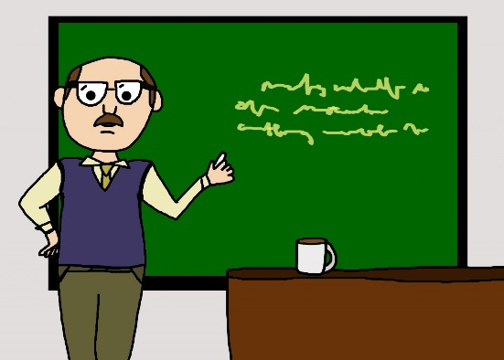
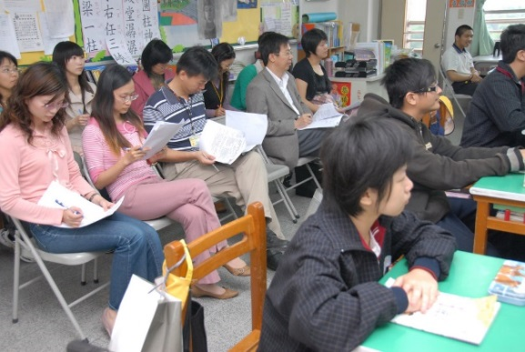

公開授課的公開程度
？
X
一人
X
全縣、跨校或全校
O 3人行必有我師焉

Slide 33
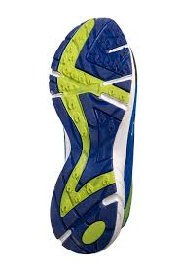


觀課紀錄的形式？
公開觀課工具簡介
STEP 2
軼事紀錄
STEP 1

Slide 34
觀課注意事項
建立信任、夥伴、互學、互惠、平權的關係。
以不影響授課教師教學及學生學習為原則。
拍照或錄影應徵詢師生同意。
觀察學生學習或教師教學之情形，並記錄具體事實。
觀察重點
(1)學生學習表現：全班學習氣氛、學生學習歷程、學
生學習結果。
(2)師生互動狀況：師生間、學生間之互動。
(3)教師教學實際：備課時共同設計之內容與策略、評量
等。
34

Slide 35
觀課之關注焦點
＊呆滯、注意力不集中(學生聆聽的表情、眼神)
  缺乏動機？
＊安靜或少發言(學生討論時的口語聲音)
  沒理解題目、缺乏先備知識、缺乏自信
  不習慣他人觀課、人際關係不佳、被放棄
＊沒有寫、亂寫、亂做、做錯、寫慢(學生書寫操
作情形)
  沒理解題目、無先備知識、迷思概念、沒動機
＊試著從學生之「認知、情感、社交」等進行理解
引自：劉世雄教授「素養導向的共備觀議課」,p31

Slide 36
四、專業回饋的目的
專業回饋(議課)是從學生表現，去議教學(教材核心知識、教學方法、學生表現)，不拿某個標準直接議論老師教學行為。
透過專業回饋(議課)，找出學生困難(學習內容與學習表現)，推論原因，發展教學策略，教學實務知識也成長。
  專業回饋(議課)不一定需要共識，分享觀課紀錄、刺激思考。
記得是
  備「我們」的課、觀「我們」的課、議「我們」的課
  在提出學生表現後，請用「我們」要…(怎麼改)…
觀議課影片…
引自：劉世雄教授「素養導向的共備觀議課」,p33

Slide 37

專業回饋(議課)流程
1.主席開場
2.教學者分享：說明教學設計理念、學生學
習重點、授課心得
3.專業回饋心得分享：
  從學習目標探究學生學習情況與教師教學
  學生學習表現和教材連結情況回饋
  回應教學者關切的焦點
  分享觀課的學習
4.專業回饋者提問與對話
5.主席串聯發言者之對話，引發多元思考

Slide 38
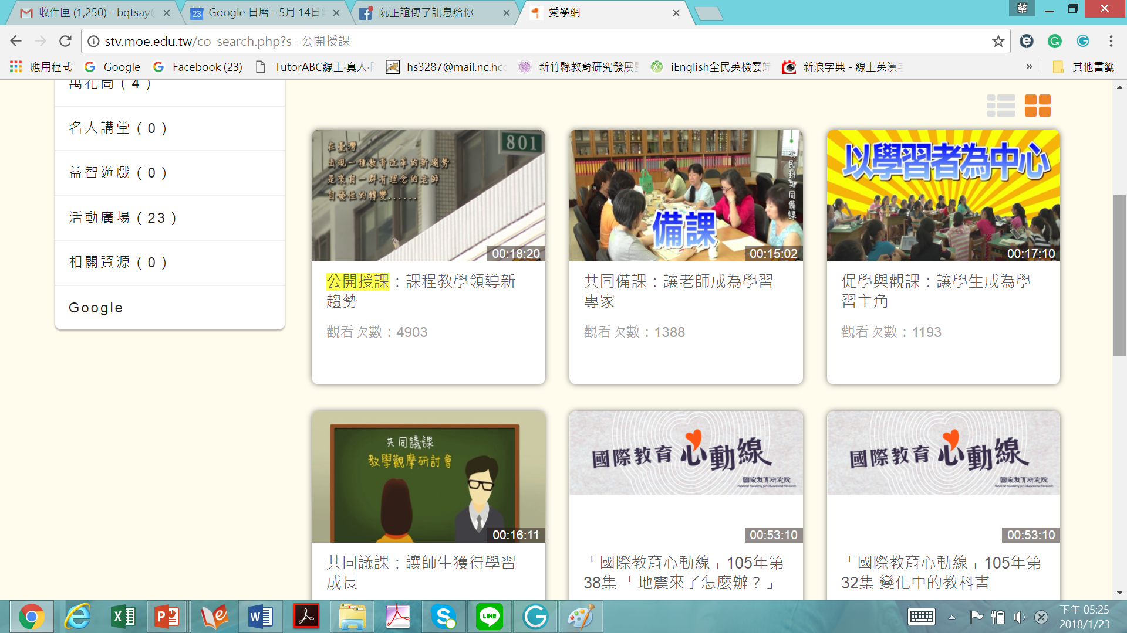
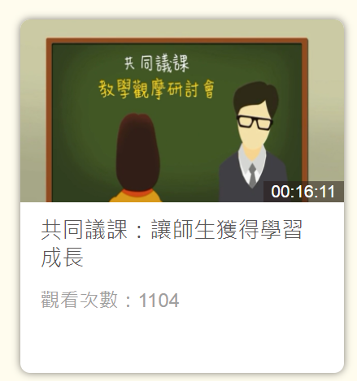
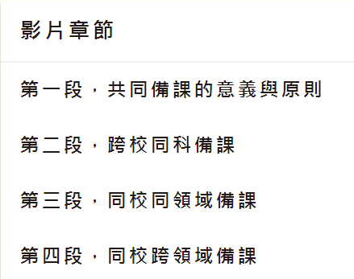
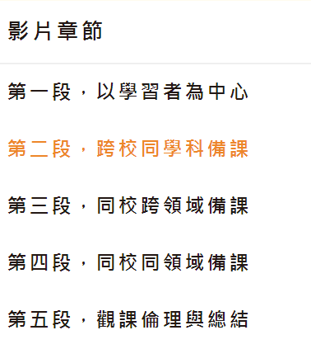
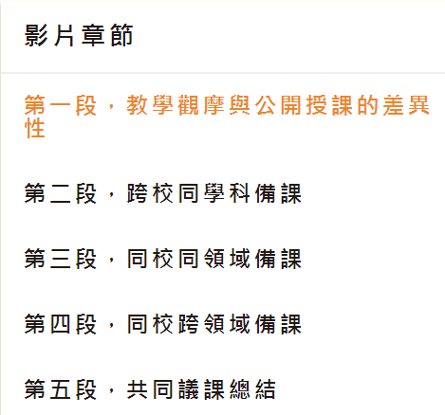
五、線上學習資源簡介
http://stv.moe.edu.tw/co_video_content.php?p=309694
http://stv.moe.edu.tw/co_video_content.php?p=309698
http://stv.moe.edu.tw/co_video_content.php?p=309702

Slide 39

肆、學校推動校長及教師公開授課之系統思考
Notes:
增加頁碼

Slide 40
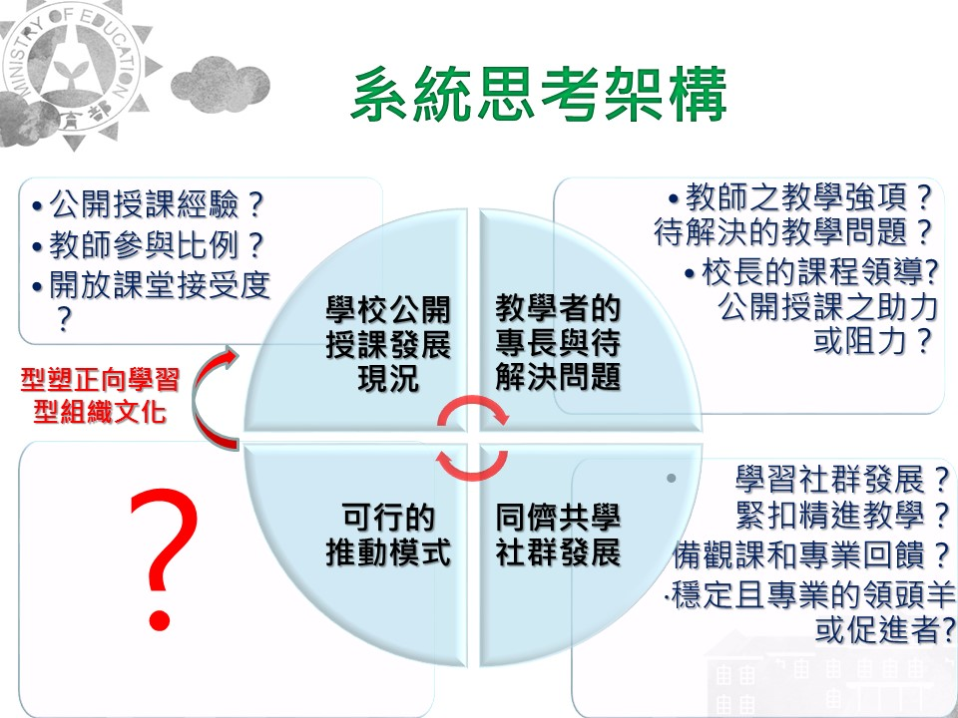
Notes:
實際進行學校狀況的盤點實作與討論

Slide 41
Step1：學校公開授課發展現況
學校是否有參與公開授課相關專案之經驗？
全校教師參加 與公開授課相關專案的比例為何？
全校教師對於開放課堂的接受度為何？落差是否很大？

Slide 42
Step2：教學者專長與待解決問題
教師的教學強項？或亟待解決的教學問題？
校長及課程教學領導人在課程與教學上欲發揮的功能？教學上的強項為何？
校長及課程教學領導人如何透過公開授課之教學實踐達到學校課程教學領導？並且避免負面效應？

Slide 43
Step3：同儕共學社群發展情形
學校學習社群發展的情形為何？是否以教學實踐為主？
學習社群發展緊扣精進教學之實踐模式為何？
學習社群發展是否有備課、觀課和議課之經驗？
學習社群運作中是否有穩定的領頭羊或促進者的角色，可以提升社群運作之專業性？

Slide 44
Step4：欲發揮功能可行的模式
授課與觀課教師的組成為自願或配對？
能否結合社群運作(6人)，進行共同備、觀、議課？
能否結合領域教學研究會或輔導團進行教師公開授課之備、觀、議三階段的活動？
校長授課對象為何？授課課程為校訂課程、主題或領域？
校長於備課、觀課、和專業回饋(議課)三階段所扮演的角色？

Slide 45
Notes:
實際進行學校狀況的盤點實作與討論

Slide 46
伍、新竹縣課程與教學相關計畫的整合與應用
Notes:
增加頁碼

Slide 47
新竹縣計畫整合與推動架構
學管科
  國民教育輔導團
  校本實踐輔導活動(107 學年度起更名為教學實踐方案)
  派領域召集人或課程領導人參加
  進行共同備課、觀課與議課(專業回饋)
全校教師進修活動
政策宣導
輔導
協作
辦理主題：
公開授課與精進教學
認同
力行
增能培訓
專業實踐
  校長及教師專業發展中心
  薦送校內教師參加
  專業回饋人才增能培訓
    初階
    進階
  學管科
  申請實踐方案
  校內領域社群、學年社群、學習社群等申請實踐方案
  以共同備課、觀課與議課(專業回饋)辦理之

Slide 48


輔導團與學校學習社群之連結
輔導團教學實踐之
身歷其境體驗學習
校內備觀議學習社群
操作公開授課流程
跨校共學
校內互學
共同
備課
共同
備課
運作內容遞移
運作模式複製
團員到校協作
培植校內人才
教學觀察
(觀課)
教學觀察
(觀課)
共同議課
(專業回饋)
共同議課
(專業回饋)
Notes:
輔導團的教學實踐，原名為校本實踐
學校端的實踐方案，原是教專實踐方案
但107學年度之大精進，它會正名為備觀議學習社群

Slide 49
公開授課推動進程
實施學期/
推動主軸
107上半年
(106學年第二學期)
107下半年
(107學年第一學期)
108上半年
(107學年第二學期)
108
學年度
實施計畫
擬定學校公開授課實施計畫
試行學校公開授課實施計畫
調整學校公開授課實施計畫
政策宣導
排定宣導日程並邀請合格講師(輔導員或教學輔導人員)
持續透過非正式對話、省思、聚焦、實踐
以達精進教學、互學共好之學校文化形塑
全面啟動
教學實踐
派同一人參與輔導團校本實踐備觀議
第一階段新增教學實踐方案參與領域數
第二階段新增教學實踐方案參與領域數
備觀議
學習
社群
可參考結合
校本實踐運作
一校一社群
結合教學實踐深化精進教學
每師一社群
結合教學實踐深化精進教學
½師公開授課
專業回饋人才培訓
盤點專業人力
派員參加
派員參加
持續派員參加
Notes:
學校端的實踐方案，原是教專實踐方案
但107學年度之大精進，它會正名為備觀議學習社群

Slide 50


陸、 結 語
狄更斯以法國大革命為背景所撰《雙城記》起
始之一段話：「那是最好的時代，也是最壞的時代；
是智慧的時代，也是愚蠢的時代；是光明的季節，
也是黑暗的季節；是充滿希望的春天，也是令人絕
望的冬天；我們的前途擁有一切，我們的前途一無
所有；我們正走向天堂，我們也走向地獄……」

Slide 51


期待
最好的時代 智慧的時代
光明的季節 充滿希望的春天
前途擁有一切 走向天堂
惟有
並肩 攜手 一起在專業之路前行

Slide 52


期許
研擬符應各校發展且有助於教師教學精進、學生學習成效提升，並成功形塑學習型組織氛圍之公開授課實施方案訂定！
專業指標
Notes:
增加頁碼

Slide 53


謝謝聆聽

Slide 54
附錄1、公開觀課工具

Slide 55
教專系統~高級中等以下學校教師專業發展評鑑指標
觀課向度參考
層 面 | 指標
A.課程設 計與教學 | A-1 參照課程綱要與學生特質明訂教學目標，進行課程與教學設計。
 | A-2 掌握教材內容，實施教學活動，促進學生學習
 | A-3 運用適切教學策略與溝通技巧，幫助學生學習
 | A-4 運用多元評量方式評估學生能力，提供學習回饋並調整教學
B.班級經 營與輔導 | B-1 建立課堂規範，並適切回應學生的行為表現
 | B-2 安排學習情境，促進師生互動
 | B-3 了解學生個別差異，協助學生適性發展
 | B-4 促進親師溝通與合作
C.專業精進與責任 | C-1 參與教育研究、致力專業成長
 | C-2 參與學校事務，展現協作與影響力

Slide 56
教師專業發展評鑑教學觀察紀錄表 2016.02
層面 | 指標與檢核重點 | 教師表現事實 摘要敘述
A 課 程 設 計 與 教 學 | A-2 掌握教材內容，實施教學活動，促進學生學習。
 | A-2-1 有效連結學生的新舊知能或生活經驗，引發與維持學生學習動機。
 | A-2-2 清晰呈現教材內容，協助學生習得重要概念、原則或技能。
 | A-2-3 提供適當的練習或活動，以理解或熟練學習內容。
 | A-2-4 完成每個學習活動後，適時歸納或總結學習重點。
 | A-3 運用適切教學策略與溝通技巧，幫助學生學習。
 | A-3-1 運用適切的教學方法，引導學生思考、討論或實作。
 | A-3-2 教學活動中融入學習策略的指導。
 | A-3-3 運用口語、非口語、教室走動等 溝通技巧，幫助學生學習。

Slide 57
教師專業發展評鑑教學觀察紀錄表 2016.02
層面 | 指標與檢核重點 | 教師表現事實 摘要敘述
A 課 程 設 計 與 教 學 | A-4 運用多元評量方式評估學生能力，提供學習回饋並調整教學。
 | A-4-1 運用多元評量方式，評估學生學習成效。
 | A-4-2 分析評量結果，適時提供學生適切的學習回饋。
 | A-4-3 根據評量結果，調整教學。
 | A-4-4 運用評量結果，規劃實施充實或補強性課程。(選用)
B 班 級 經 營 與 輔 導 | B-1 建立課堂規範，並適切回應學生的行為表現。
 | B-1-1 建立有助於學生學習的課堂規範。
 | B-1-2 適切引導或回應學生的行為表現。
 | B-2 安排學習情境，促進師生互動。
 | B-2-1 安排適切的教學環境與設施，促進師生互動與學生學習。
 | B-2-2 營造溫暖的學習氣氛，促進師生之間的合作關係。

Slide 58
學習共同體~學生學習行為紀錄表
面向 | 1.全班學習氣氛 | 2.學生學習動機與歷程 | 3.學生學習結果
參考項目 | 1-1是否有安心學習的環境？ 1-2是否有熱衷學習的環境(氛圍)？ 1-3是否有聆聽學習的環境(氛圍)？ | 2-1老師是否關照每個學生的學習？ 2-2是否引發學生學習動機？ 2-3學生學習動機是否持續？ 2-4學生是否相互關注與傾聽？ 2-4學生是否互相協助與討論？ 2-5學生是否投入參與學習？ 2-6是否發現有特殊表現的學生？(如：學習停滯、學習超前和學習具潛力的學生) 2-7其他 | 3-1學生學習是否成立？如何發生？何時發生？ 3-2學生學習的困難之處是什麼？ 3-3挑戰伸展跳躍的學習是否產生？ 3-4學生學習思考程度是否深化？ 3-5其他
關注焦點~學生學習狀況
58

Slide 59
學生學習行為記錄表(可依參考項目內容紀錄之)
編號1 | 編號4
編號2 | 編號5
編號3 | 編號6
我從這堂課學到的理念與方法

Slide 60
分組合作學習觀課表
層面 | 評 鑑 標 準 | 評 鑑 項 目 | 文 字 敘 述
A 教 學 前 準 備 | A-1 選擇適用教學單元 | A-1-1 教學主題與選用的合作學習法適配使用的合作學習法是：
 | A-2 小組人數適切 | A-2-1 小組人數合宜(2-6人)，能兼顧學生的參與機會與小組意見的多樣性
 | A-3 教室空間安排合宜 | A-3-1 班級採分組形式(座位)
 |  | A-3-2 小組與小組間距離合宜
 |  | A-3-3 學生進行分組合作學習時，彼此採面對面互動
B 教學 中的 進行 方式 | B-1 教師講解合作學習方式和配合事項 | B-1-1 說明學習目標(小組任務)
 |  | B-1-2 強調正向互賴
 |  | B-1-3 提醒個別責任
 |  | B-1-4 解釋成功標準或獎勵標準
 |  | B-1-5 說明期望的合作表現

Slide 61
分組合作學習觀課表
層面 | 評 鑑 標 準 | 評 鑑 項 目 | 文 字 敘 述
B 教 學 中 的 進 行 方 式 | B-2 教師隨時掌握並適時介入 | B-2-1 教師能巡視組間
 |  | B-2-2 教師能適時提供小組協助（介入）
 |  | B-2-3 教師能指導(提醒)學生與人合作的技巧
 | B-3 學生積極參與 | B-3-1 所有學生都積極與組員互動 □注意傾聽 □尊重發言 □鼓勵同學 □樂於分享 □認真參與 □：________________ □：________________

Slide 62
分組合作學習觀課表
層面 | 評 鑑 標 準 | 評 鑑 項 目 | 文 字 敘 述
C 合作 學習 後的評量 | C-1 評量小組合作學習的成果 | C-1-1進行小組報告/小組結論/ 小考或統計達到成功標準的人數
 |  | C-1-2給予小組表揚
 |  | C-1-3 評估小組運作效能：在課堂最後，預留時間給學生自我反省
軼事紀錄表
時間 | 活動或事件紀錄 |  |  | 備註
關注焦點~
教學策略應用
※可根據特定學科教學行為需求，另行增列評鑑規準向度和評鑑項目，作彈性組合

Slide 63
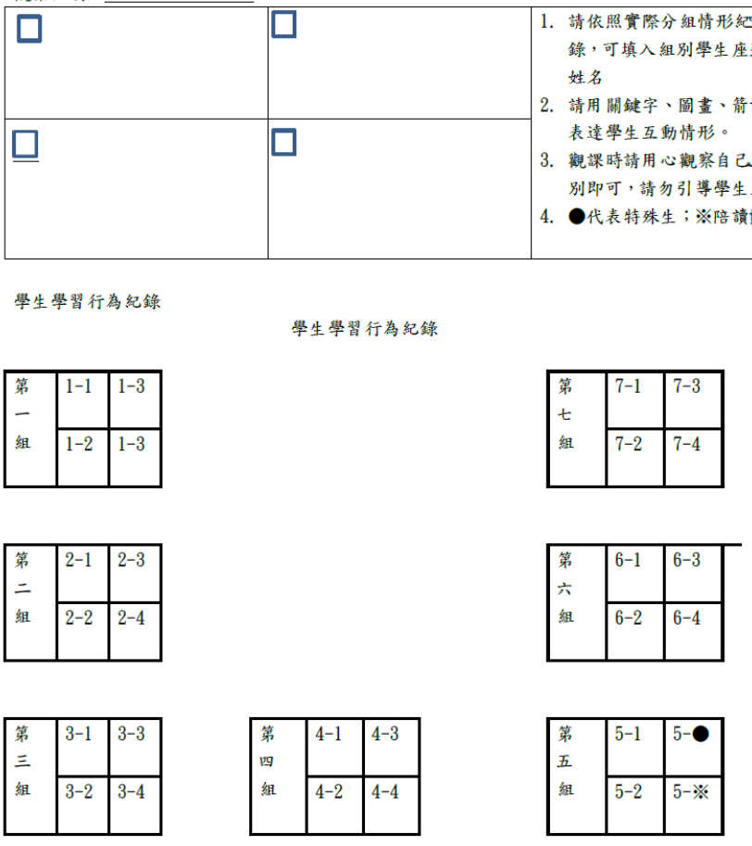
分組
合作學
-
小組
學習
觀察表
1-4

Slide 64
附錄2、教師教學專業能力指標

Slide 65
教師教學所需專業能力為何？
  1. 課程規劃
  2. 教學規劃
  1. 教材呈現
  2. 教學方法
  3. 學習評量
  1. 班級經營
  2. 資源管理
第一層面：規劃能力
第二層面：教學能力
第三層面：管理能力
  1. 課程評鑑
  2. 教學評鑑
  1. 自我發展
  2. 專業成長
  3. 專業態度
第四層面：評鑑能力
第五層面：專業發展能力
國立臺灣師範大學教育研究中心(2004)。
「發展國民中小學教師教學專業能力指標之研究」，教育部委託專案。
Notes:
教師專業標準，

Slide 66
共同備課階段之專業展現
  1. 課程規劃
  2. 教學規劃
1-1 瞭解學校課程計畫的理念與架構
1-2 參與學校課程的發展
2-1 研擬適切的教學計畫
2-2 規劃適切的學習評量
第一層面：規劃能力
具體展現舉例
精熟學科教學的知識內容
能正確詮釋課程的內容
瞭解教學內容在該領域或課程架構中的位置
訂定明確而合宜的教學目標
教學內容設計具邏輯與順序性
能與同儕共同備課精進授課品質
教學設計能符應素養導向的精神
Notes:
教師專業標準，

Slide 67
共同備課階段之專業展現
  1. 課程規劃
  2. 教學規劃
1-1 瞭解學校課程計畫的理念與架構
1-2 參與學校課程的發展
2-1 研擬適切的教學計畫
2-2 規劃適切的學習評量
第一層面：規劃能力
具體展現舉例
新手教師 | 資深教師
能初步預設學生可能有的概念學習情形 | 能確切掌握學生之概念學習
能參照某些教學法或課程設計理論發展教學活動 | 在教學活動中能創新、改變某些既有的教學法或課程理論
Notes:
教師專業標準，

Slide 68
公開授課階段之專業展現
1-1 適切呈現教材內容
1-2 善用教科用書
1-3 清楚講解教學內容
2-1 運用有效的教學方法
2-2 掌握學習原則進行教學
2-3 善用教學資源輔助教學
3-1 適當說明學習評量的實施
3-2 適切實施學習評量
3-3 善用學習評量結果
  1. 教材呈現
  2. 教學方法
  3. 學習評量
第二層面：教學能力
1-1 營造良好互動的班級氣氛
1-2 營造安全且有助於學習的情境
1-3 建立有助於學生學習的班級常規
2-1 有效管理個人時間
2-2 有效運用教學資源
2-3 有效管理教學檔案
  1. 班級經營
  2. 資源管理
第三層面：管理能力
Notes:
教師專業標準，

Slide 69
公開授課階段之專業展現
具體展現舉例
建立有助於學習的班級常規與氣氛
活用多元的教學資源進行適性教學
運用有效教學策略及良好溝通技巧，以啟發學生思考
進行有效而具彈性的評量回饋機制
新手教師 | 資深教師
授課過程中能覺察學生在概念學習上的錯誤、另有或迷思概念。 | 適時或主動針對學生在概念學習上的錯誤、另有或迷思概念，進行澄清與討論說明。
能適切引用既有之教學法，如實於課堂中運作 | 能將創新、改變的教學法或課程理論，具體落實於教學現場
Notes:
教師專業標準，

Slide 70
專業回饋(議課)階段之專業展現
1-1 具備課程評鑑的基本概念
1-2 參與教科用書的選用與評鑑
1-3 參與學校課程評鑑的規劃與實施
1-4 運用學校課程評鑑結果改進課程品質
2-1 具備教學評鑑的基本概念
2-2 參與學校教學評鑑的規劃與實施
2-3 進行教學自我評鑑
2-4 運用教學評鑑結果改進教學品質
  1. 課程評鑑
  2. 教學評鑑
第四層面：評鑑能力
1-1 維持成熟穩定的情緒
1-2 反省與悅納自我
1-3 善於與他人溝通合作
2-1 追求專業成長
2-2 與同儕分享專業工作心得
2-3 因應教育變革
3-1 積極投入時間與精力
3-2 信守教育專業倫理
  1. 自我發展
  2. 專業成長
  3. 專業態度
第五層面：專業發展能力
Notes:
教師專業標準，

Slide 71
專業回饋(議課)階段之專業展現
具體展現舉例
師生省思公開授課和日常教學的差異性
依據學校提供規準對公開授課進行省思
審視學生是否達到預期的學習目標
能參考議課者所給意見，反思與修正教學內容
Notes:
教師專業標準，

Slide 72
謝謝聆聽

